Slide 1

Презентация творческого проекта
«Путешествие в мир театра»
(развитие речи через театрализованную деятельность)
Подготовила воспитатель
Можнова Наталья Викторовна

Slide 2

Актуальность проекта
В современном обществе инновационных цифровых технологий игровую деятельность детей все чаще заменяет компьютер и телевидение. В связи с тем, что эта тенденция увеличивается с каждым годом, в последнее время наблюдается увеличение детей с нарушением связной речи.
Одно из важных приобретений ребенка при обучении в дошкольном образовательном учреждении является овладение родным языком, поскольку именно дошкольный возраст сензитивен для усвоения речи. В связи с этим, в процессе современного дошкольного образования речевое развитие детей рассматривается как общая основа воспитания и обучения.
Как известно, игра – это ведущий вид деятельности дошкольника.
Театральные игры имеют влияние не только на воспитательное значение в формировании личности, но и являются важным фактором, стимулирующим развитие связной речи, ее выразительности. В театрализованной деятельности ребенок выражает свои эмоции, чувства, желания и взгляды. Раскрываясь в игре, ребенок способен выступать даже перед большой аудиторией, не стесняясь присутствия слушателей.
При рассмотрении актуальности данного вопроса было решено реализовать проект «Путешествие в мир театра» с использованием театрализованных игр для повышения уровня речевого развития дошкольников.

Slide 3
Тип проекта: творческий.
Участники проекта: дети старшего дошкольного возраста, родители, воспитатель.
Объект проекта: дети дошкольного возраста
(5-7 лет)
Предмет проекта: театрализованная деятельность направленная на развитие речи детей

Slide 4
Цель проекта
Развитие речи дошкольников посредством театрализованной деятельности
Задачи проекта
Образовательные:
Продолжать активизировать и уточнять словарь детей, расширять словарный запас.
Совершенствовать диалогическую и монологическую формы речи.
Совершенствовать умение составлять небольшие рассказы, сказки из личного опыта, используя кукол.
Закреплять навыки импровизации диалогов действующих лиц в хорошо знакомых сказках.
Совершенствовать навыки коллективного сочинения рассказов из личного опыта с использованием театральных кукол.
Совершенствовать всесторонне развитие творческих способностей детей средствами театрального искусства.
Развивающие:
Развивать творческую самостоятельность в создании художественного образа, используя для этой цели игровые, песенные, танцевальные импровизации.
Развивать представление о нравственных качествах человека, эмоциональное осознание самого себя.
Воспитательные:
Воспитывать культуру речевого общения.
Поддерживать инициативу детей в индивидуальных и коллективных импровизациях на детских музыкальных инструментах, сопровождающих кукольные спектакли и драматизации.
устойчивый интерес к театральной игровой деятельности

Slide 5
Основные направления работы над проектом
Работа с детьми
Работа с родителями
Беседы
Чтение художественных произведений
Трудовая деятельность
Игровая деятельность
Художественное творчество
Организация театрализованных постановок
Консультации
Участие в сборе информации о театрах и их разновидностях
Совместное изготовление различных видов театров
Подбор костюмов и атрибутов
Оформление театрализованного уголка в группе

Slide 6

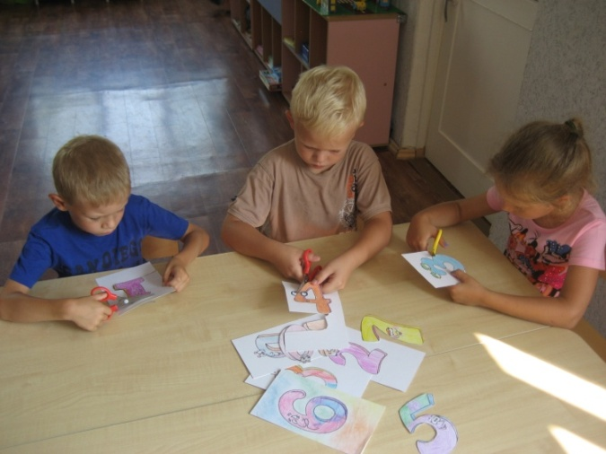
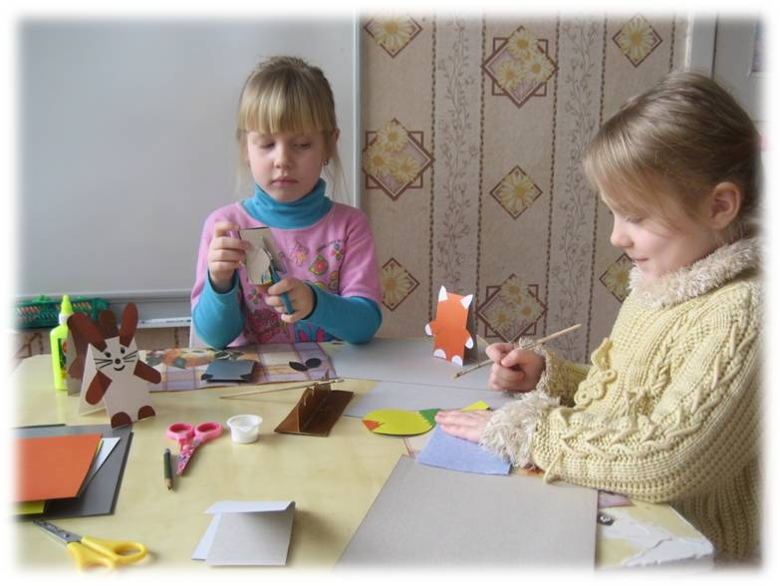
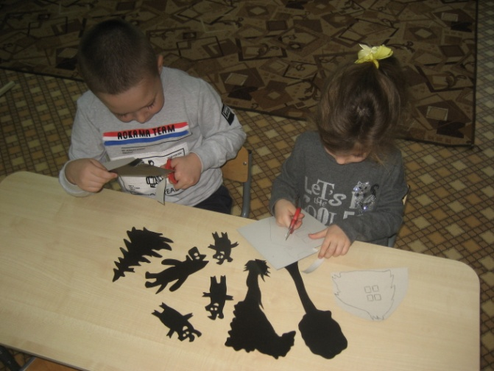
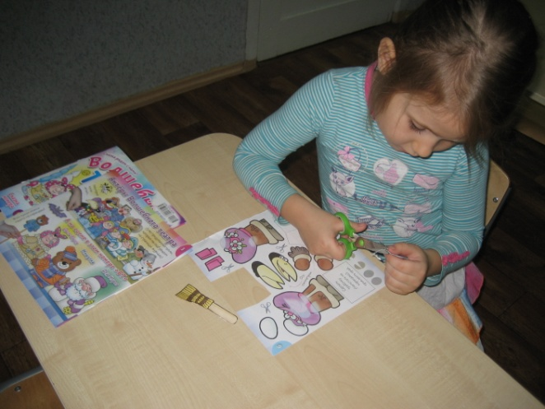
Театральная мастерская

Slide 7
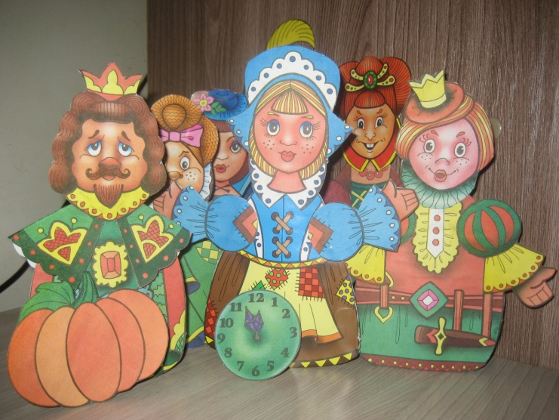
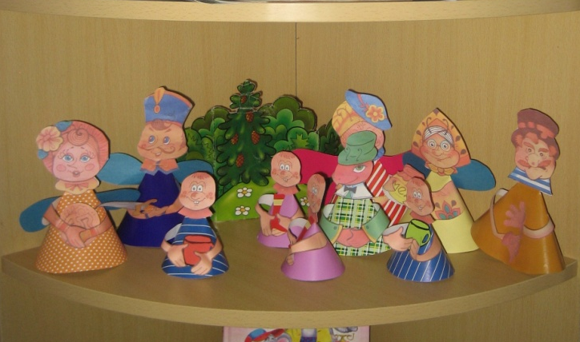
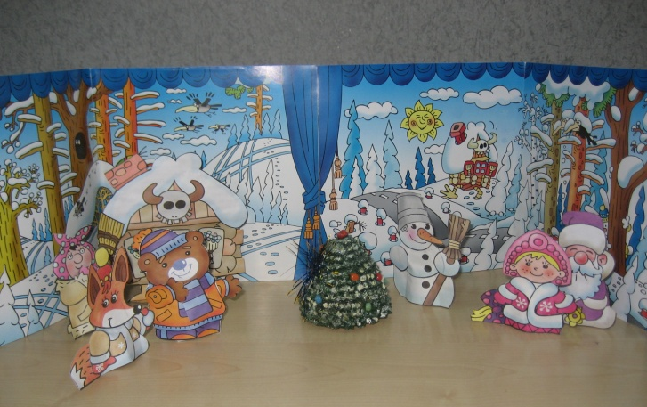
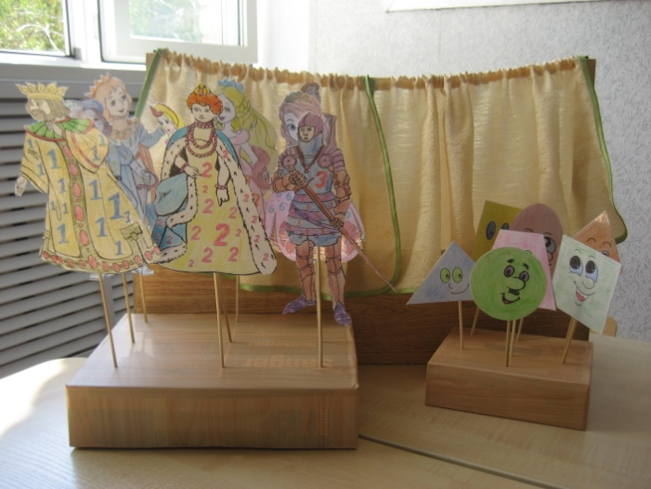
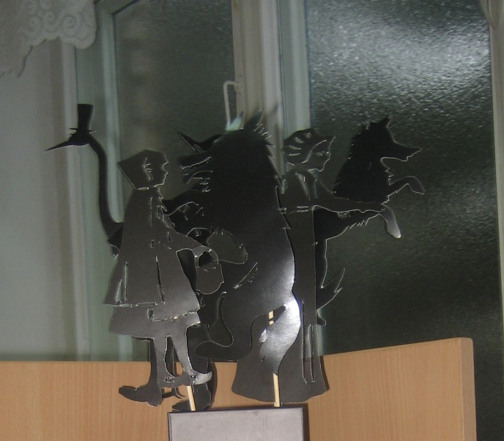

Slide 8
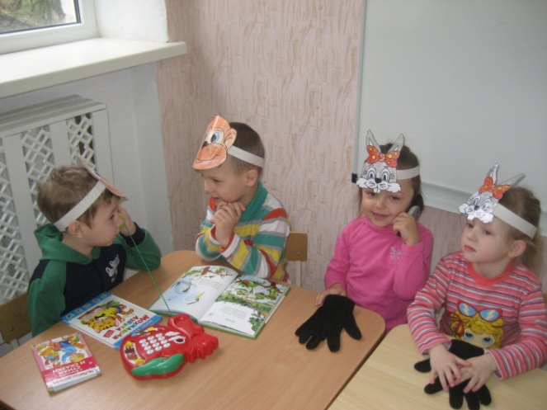
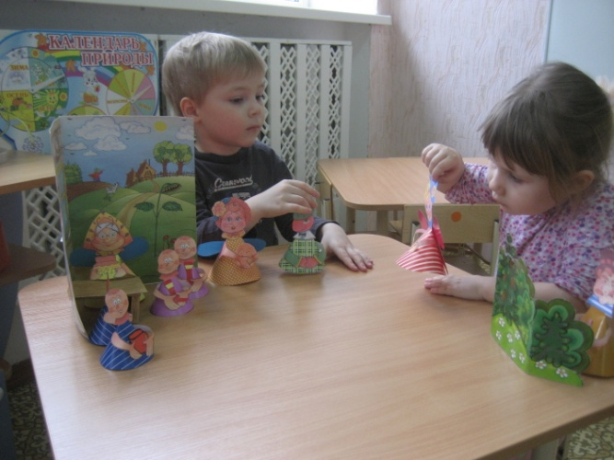
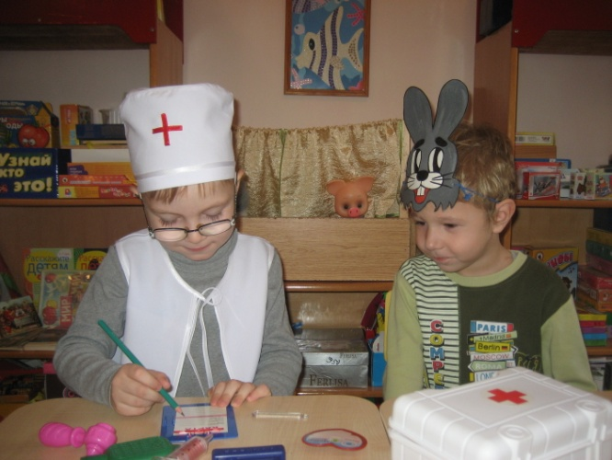
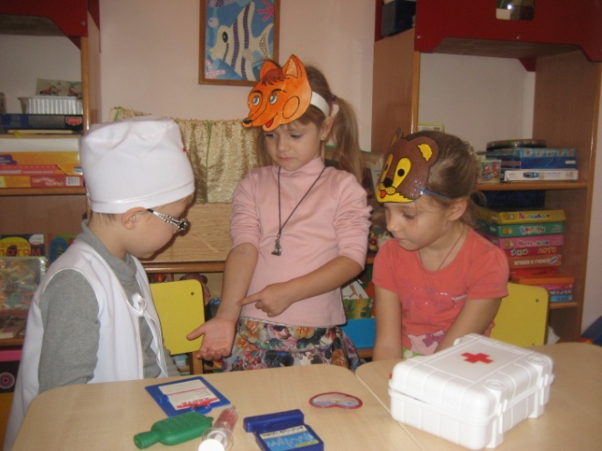
Самостоятельная деятельность

Slide 9
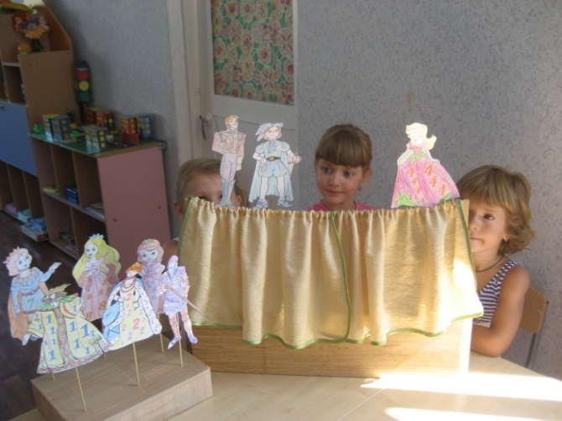
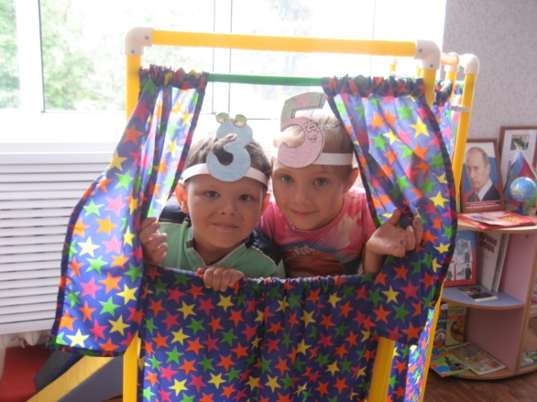
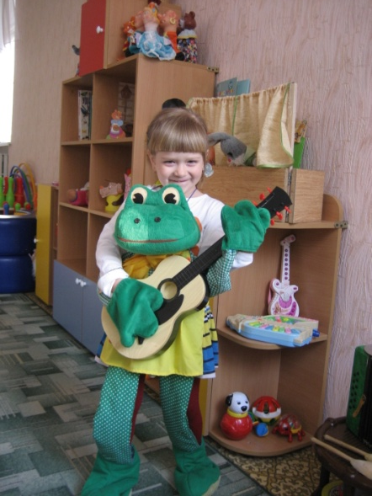
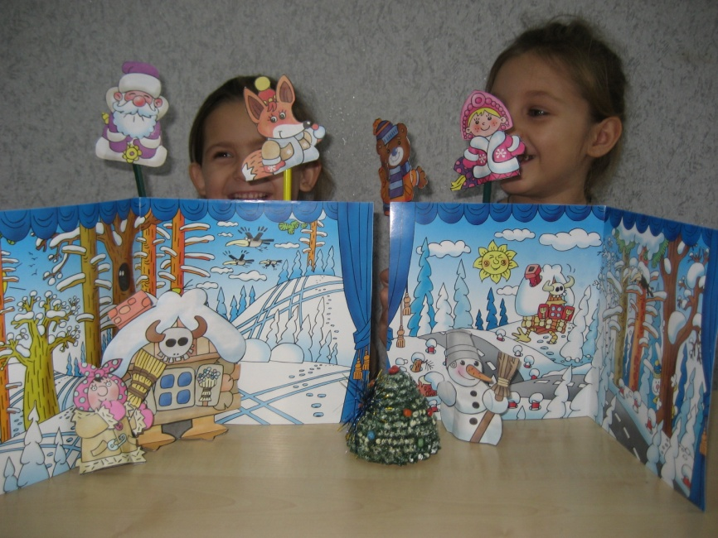

Slide 10
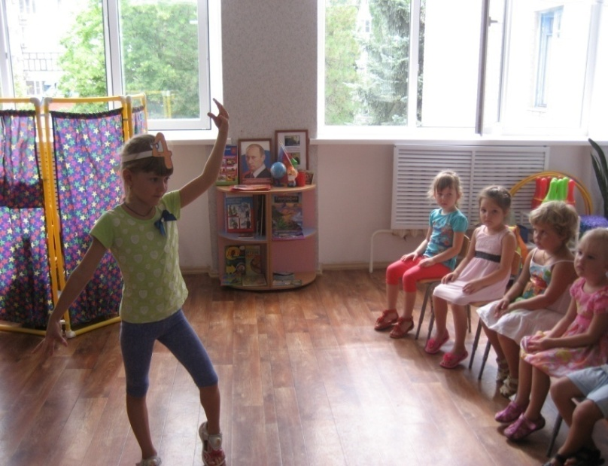
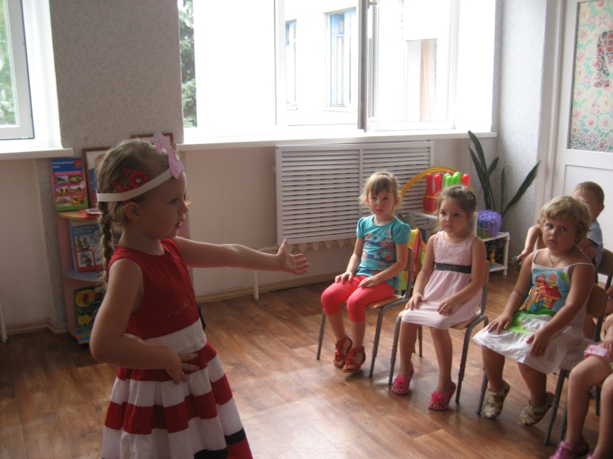
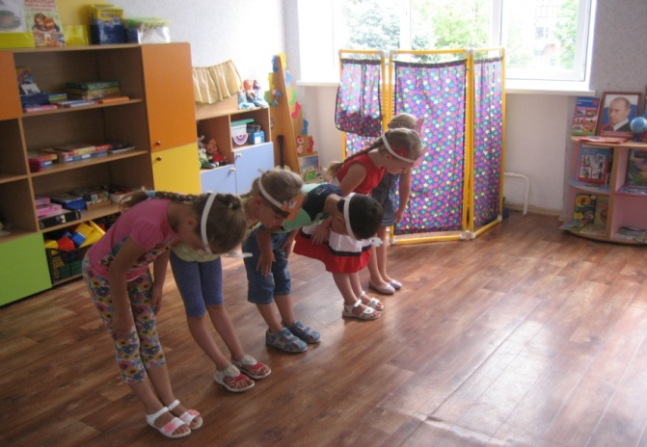
Театрализованные постановки
«В сказочной стране Математики»

Slide 11
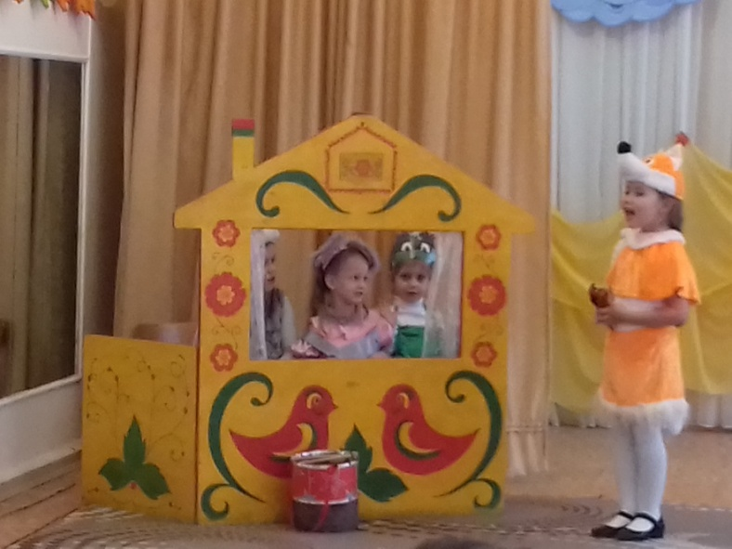
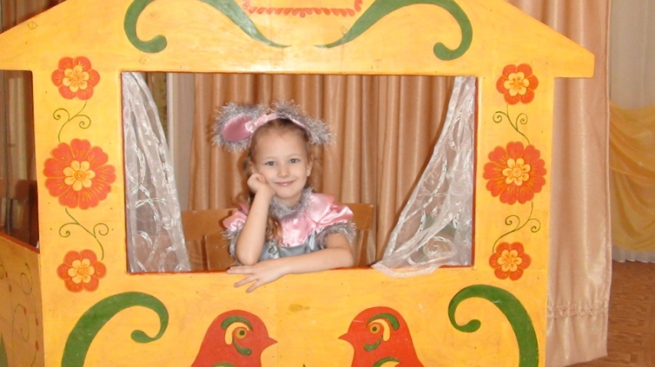
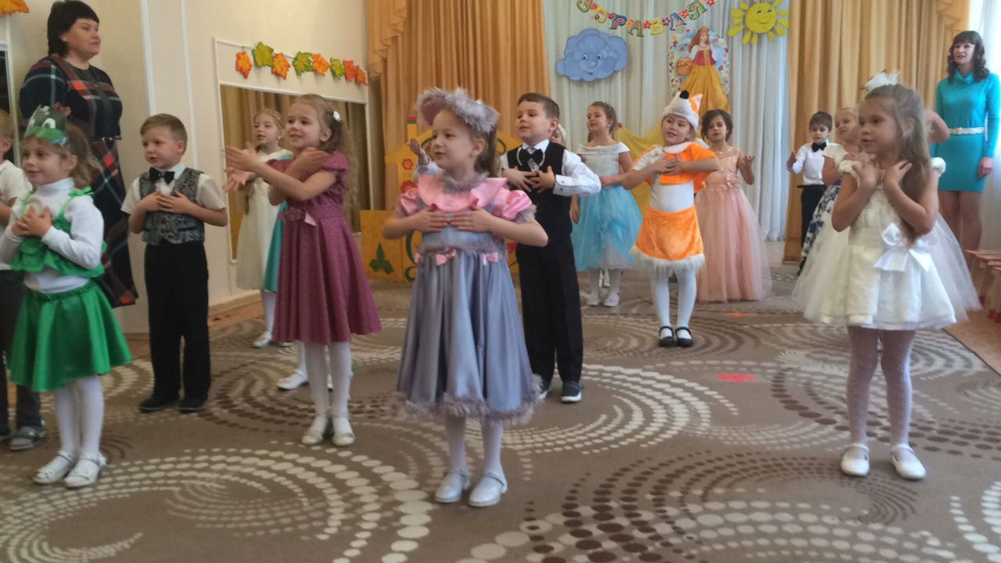
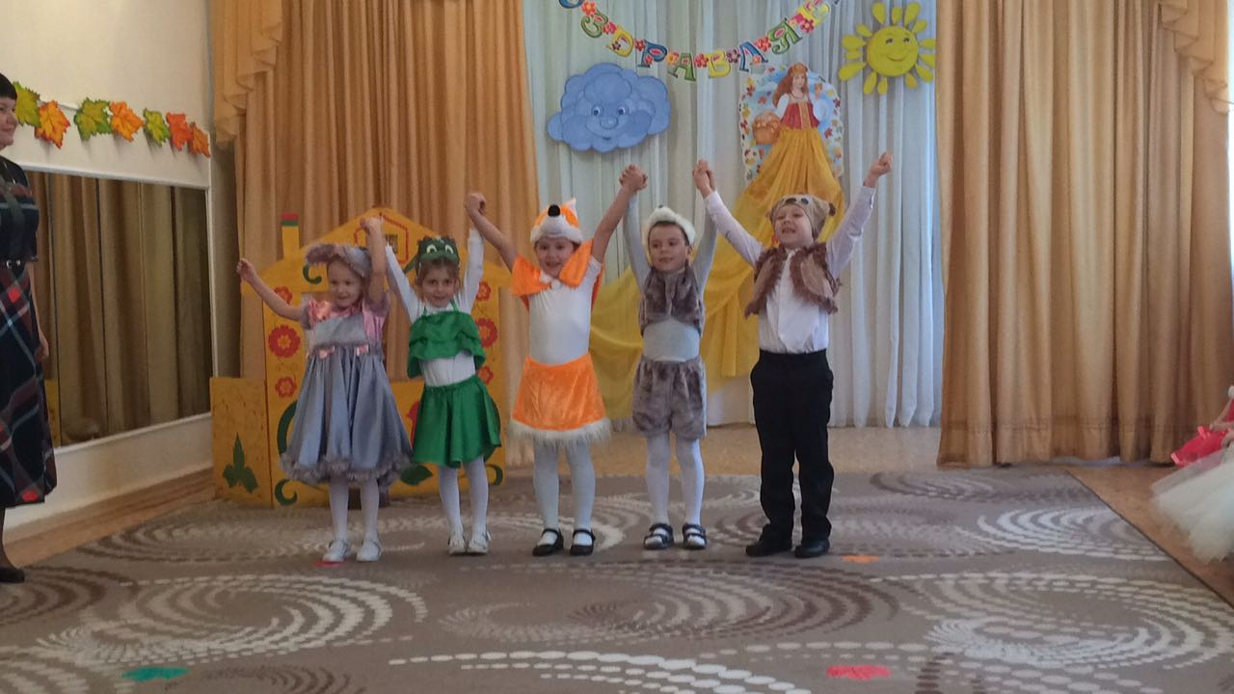
«Терем, терем, теремок»

Slide 12
Работая над проектом «Путешествие в мир театра», дети в различных ситуациях общения стали более четко и грамотно выражать свои мысли. У детей повысилась речевая активность, улучшилась дикция, обогатился активный и пассивный словарь. В процессе запоминания и проговаривания текстов улучшился грамматический строй речи детей, появилось умение пользоваться интонациями, выражающими разнообразное эмоциональное состояние.
Помимо этого, дети в любых видах деятельности проявляют позитивные качества характера: умение работать в коллективе, умение сопереживать, целеустремленность, находчивость, смелость. Повысился интерес детей к сказкам и другим произведения художественной литературы, дети с удовольствием отображают в свободной игровой деятельности эпизоды постановок, образы героев.
Таким образом, театрализованная деятельность помогает усвоению богатства родного языка и его выразительных средств, совершенствует артикуляционный аппарат, способствует развитию элементов речевого общения: мимики, жестов, интонации голоса, стимулирует активную речь, позволяет формировать опыт социального поведения.
Наряду с основными методами и приемами развития речи детей, использование в практике театрализованных занятий позволяет решать практически все задачи программы развития речи.

Slide 13
Спасибо за внимание

